Slide 1
SE – Jogo Tabuleiro
Apresentação

Slide 2
Sumário
Objetivo da Solução
High Concept
Estrutura Geral
Fluxo de Jogo
Animação de Abertura
Jogada de Exemplo
Gameplay
Tela Principal
Características do Tabuleiro
Cartas
Final do jogo
Vitória
Game Over
Perfil de Formador de Opinião
Arquivos para impressão
Nota do jogador

Slide 3
Objetivo da Solução

Slide 4
Objetivo da Solução
Sensibilizar os jogadores quanto a importância e os impactos de suas ações na imagem e reputação da empresa.
Para isso, o jogo:
Apresentará situações que exemplificam a relação entre os colaboradores e a imagem da empresa.
Dará informações e dicas sobre como lidar com situações de risco.

Slide 5
High Concept

Slide 6
High Concept
O jogador é o principal representante de uma grande Holding e seu objetivo é manter a boa reputação do grupo que representa.
Para isso, ele deverá percorrer um tabuleiro enfrentando desafios que põe em risco a reputação de suas empresas. Ele também deverá se manter distante do seu adversário - o “Fator de Risco”, que estará perseguindo o seu peão.
Quanto mais tomadas de decisão o jogador acertar, melhor será a reputação de suas empresas e mais distante ele ficará do “Fator de Risco”.

Slide 7
Estrutura Geral

Slide 8
Estrutura Geral
Solução: um jogo em Flash, disponibilizado em plataforma LMS.
Tempo de aplicação: 40 minutos.
Relatório: ao final da aplicação, o jogador poderá imprimir:
Seu perfil de Formador de Opinião, gerado conforme o seu desempenho;
As informações e dicas disponibilizadas sobre o tema.

Slide 9
Fluxo de Jogo

Slide 10
Fluxo de Jogo
Animação de Abertura

Slide 11
Animação de Abertura
Ao acessar o jogo pela primeira vez, será exibida uma animação que fará uma introdução ao jogo.
O roteiro da animação apresentará os seguintes itens:
Tema do jogo;
Papel e objetivo do jogador;
Fator de Risco (peão adversário);

Slide 12
Fluxo de Jogo
Jogadas de Exemplo

Slide 13
Jogadas de Exemplo
Após animação de abertura, será exibida uma animação para ensinar as regras básicas do jogo por meio de jogadas de exemplo e textos de apoio.
Essa animação será dividida em etapas. Ao final de uma, o jogador pressiona um botão “Próximo” para continuar:
O dado é rolado e o peão do jogador cai em uma Casa de Sorte. A informação aparece e é guardada no Dossiê;
O dado é rolado e o peão cai em uma Casa de Dica. Ela aparece e é guardada em Dicas;
O dado é rolado e o peão do jogador cai em uma Casa de Desafio. A animação mostra como consultar as Dicas antes de responder e acertar a resposta;
O peão adversário joga o dado e avança.

Slide 14
Fluxo de Jogo
Gameplay

Slide 15
Gameplay
No começo do jogo, o peão do jogador e o peão adversário estarão posicionados no início do tabuleiro. O primeiro a jogar será o jogador.
Para isso, ele deverá clicar no dado branco. O número sorteado indicará quantas casas o seu peão avançará no tabuleiro. Ao parar sobre uma casa, ocorrerá o evento indicado nela.
Em seguida será a vez do “Fator de Risco”. O dado vermelho será lançado e o peão adversário avançará o número de casas sorteado. Os eventos indicados no tabuleiro não afetarão o peão adversário.
Dessa forma, o jogador e o peão adversário deverão revezar os turnos até o final do jogo.

Slide 16
Gameplay
O jogador vence ao chegar ao fim do tabuleiro, com uma boa reputação.
O jogador perde se o “Fator de Risco” alcançar o peão do jogador (game over).

Slide 17
Tela Principal

Slide 18
Tela Principal
Após as animações iniciais, ou ao acessar novamente o jogo, será exibida a Tela Principal. Esta tela exibirá os seguintes itens:
Indicadores;
Tabuleiro;
Minimapa;
Dado;
Peões;
Dicas;
Dossiê;
Ajuda;
Áudio;

Slide 19
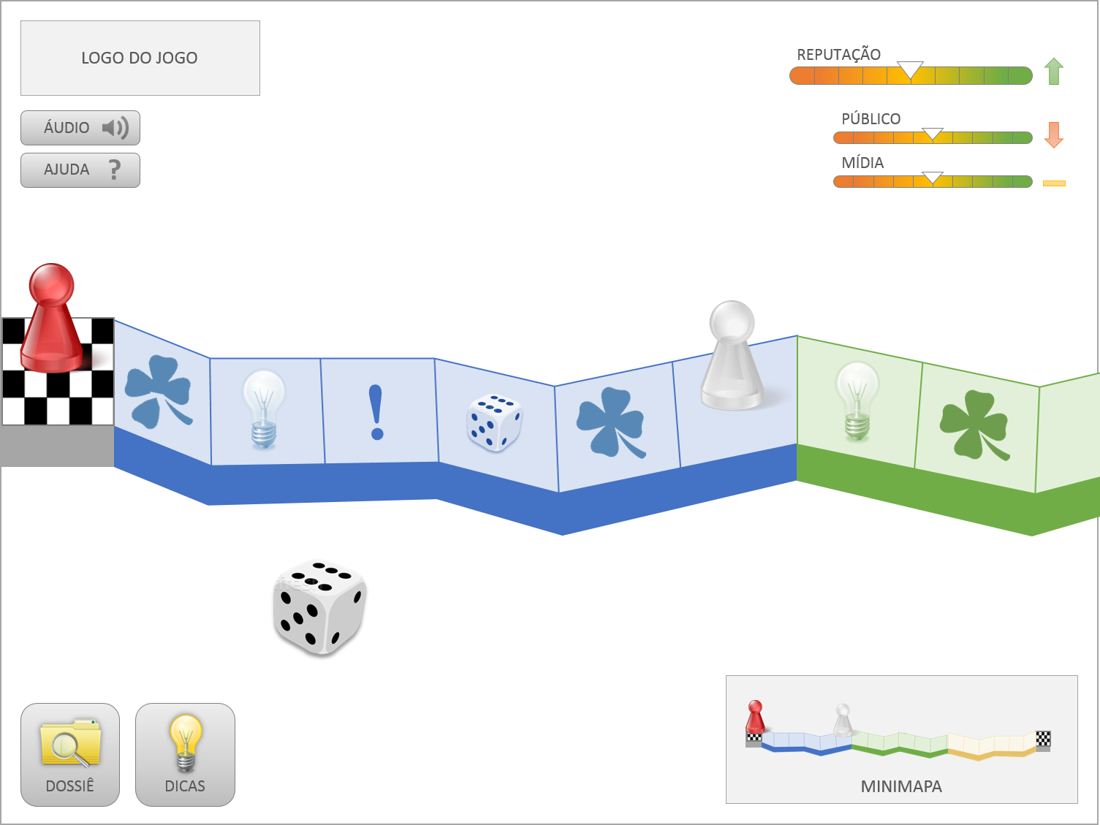
Tela Principal

Slide 20
Tela Principal
Indicadores
O indicador principal será o de Reputação. Ele será representado por uma barra de progresso que deverá variar de vermelho a verde (-100 a 100).
A Reputação será uma média de dois indicadores secundários: Mídia e Público, representados também por barras de progresso. Estes indicadores serão impactados pelas tomadas de decisão do jogador ao longo do jogo.

Slide 21

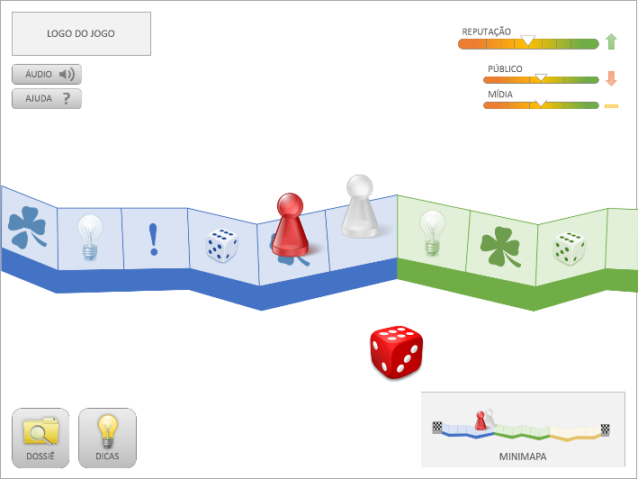
Tela Principal
Tabuleiro
O tabuleiro será composto por uma sequência de casas com eventos, como explicado melhor no tópico 4. Características do Tabuleiro.
O jogador não verá o tabuleiro todo de uma vez: verá apenas um trecho, que mostra as próximas 6 casas (no mínimo) após a posição do seu peão ou do peão adversário, caso seja a vez dele.
Conforme os peões se movem, a visualização do tabuleiro irá acompanhá-los.

Slide 22

Tela Principal
Minimapa
Será uma miniatura do tabuleiro completo, indicando a posição atual dos peões, para que o jogador saiba:
A distância entre seu peão e o adversário;
Quanto falta até o final do tabuleiro.

Slide 23
Tela Principal
Peões
Haverá dois peões sobre o tabuleiro: o peão do jogador (branco) e o peão adversário (vermelho). Os peões andarão sobre as casas no tabuleiro conforme o valor sorteado no dado.
Ao parar sobre uma casa do tabuleiro, ocorrerá o evento indicado nela.

Slide 24
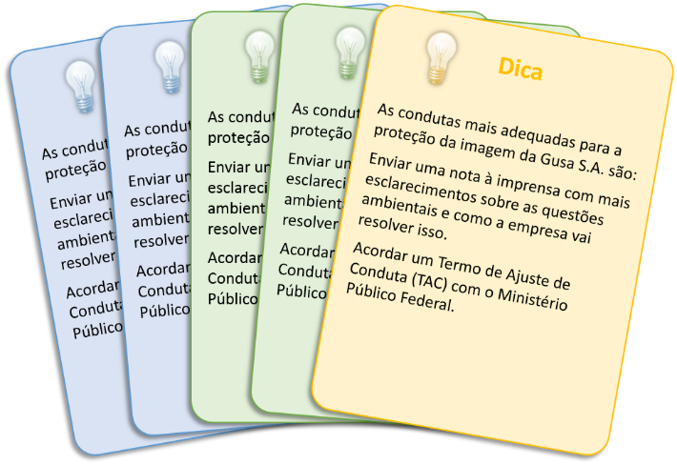
Tela Principal
Dicas
A qualquer momento o jogador poderá consultar as Cartas de Dicas que ganhou, clicando no botão “Dicas” – presente na tela. Esse botão será representado por um ícone de lâmpada.
Ao clicar, será exibido um baralho com as cartas que o jogador recebeu, separadas por cor. O jogador poderá clicar na carta que deseja para ler a dica.

Slide 25
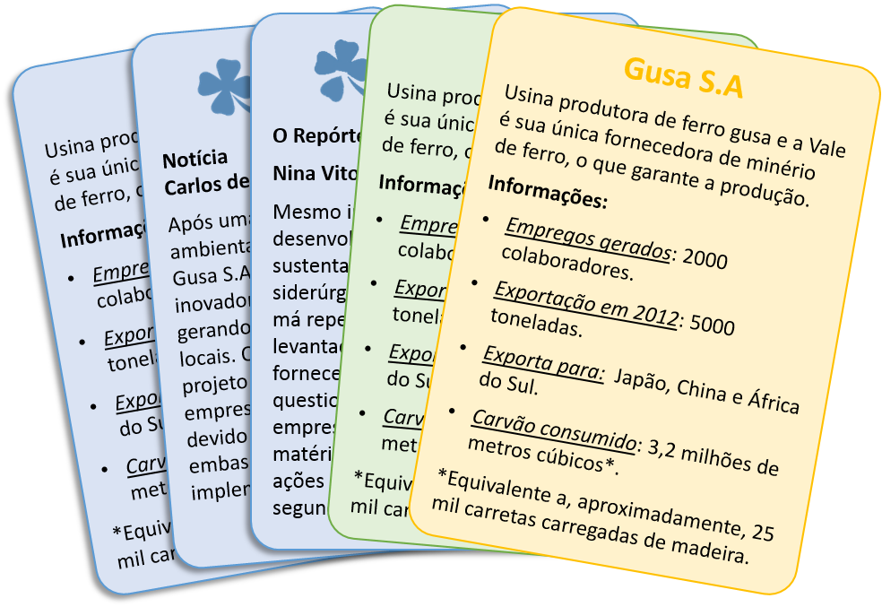
Tela Principal
Dossiê
A qualquer momento o jogador poderá consultar as Cartas de Contexto, Sorte e Azar que conquistou, clicando no botão “Dossiê” – presente na tela. Esse botão será representado por um ícone de pasta ou lupa.
Ao clicar, será exibido um baralho com as cartas que o jogador recebeu, separadas por cor. O jogador poderá clicar na carta que deseja para ler a informação.

Slide 26
Tela Principal
Ajuda
A qualquer momento o jogador poderá consultar as regras do jogo, clicando no botão “Ajuda” – presente na interface. Esse botão será presentado por um ícone de interrogação.
Ao clicar, será exibida a Tela de Ajuda que conterá uma lista de perguntas e respostas sobre as regras do jogos. Todas as respostas deverão conter imagens que ajudem a ilustrar o funcionamento do jogo.

Slide 27
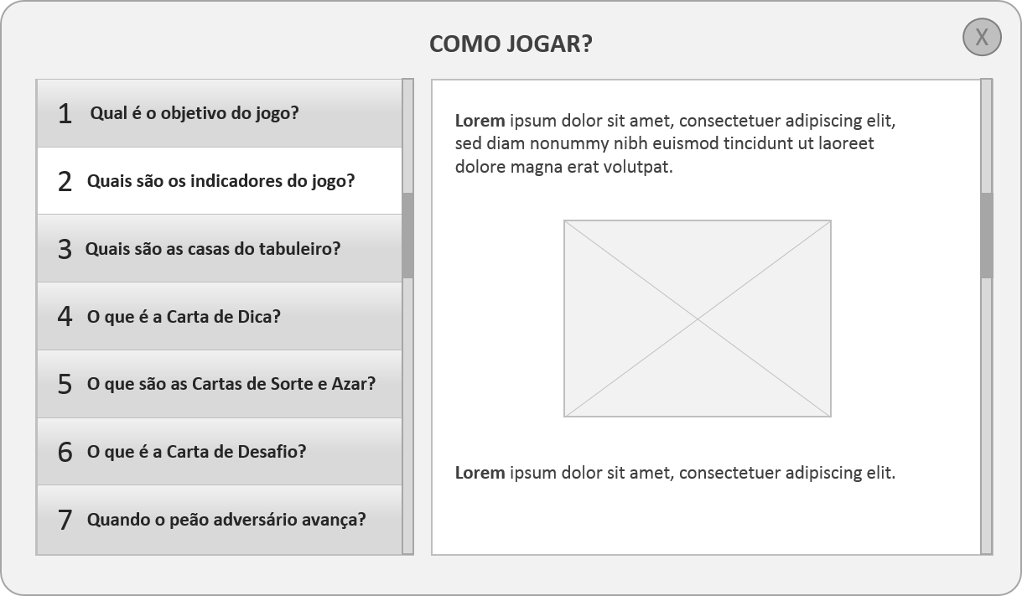
Tela Principal
Ajuda
Segue abaixo alguns exemplos de perguntas que deverão constar na Tela de Ajuda:
Qual é o objetivo do jogo?
Quais são os indicadores do jogo?
Quais são as casas do tabuleiro?
O que é a Carta de Dica?
O que são as Cartas de Sorte e Azar?
O que é a Carta de Desafio?
Quando o peão adversário avança?
O que é o Dossiê?
O que são as Dicas?

Slide 28
Características do Tabuleiro

Slide 29
Características do Tabuleiro
O tabuleiro terá um percurso linear, com os seguintes elementos:
Início e Fim;
Divisão em regiões;
Casas do tabuleiro (6 tipos);
Importante: a definição da ordem das casas (que chamamos de “montagem do tabuleiro”) será definida em uma etapa posterior do projeto.

Slide 30
Características do Tabuleiro
Início e Fim
O Início e o Fim do tabuleiro serão representados por bandeiras de largada/chegada.
No começo do jogo, o peão do jogador e o peão adversário serão posicionados sobre o Início no tabuleiro.

Slide 31
Características do Tabuleiro
Divisão em Regiões
O tabuleiro deverá ser dividido em 3 regiões com cores diferentes, representando os diferentes Contextos (empresas) em que o jogador será envolvido.
Quando o peão do jogador entrar em uma nova região, a Carta de Contexto abrirá automaticamente.

Slide 32
Características do Tabuleiro
Casas do tabuleiro
Cada casa do tabuleiro deverá ter um ícone, representando o evento daquela casa. Os tipos de casa serão citados abaixo:
Casa de Desafio
Casa de Dica
Casa de Sorte
Casa de Azar
Casa de Dados
Casa Livre

Slide 33
Características do Tabuleiro
Casas do tabuleiro
Casa de Desafio
As Casas de Desafio serão representadas por um ícone de exclamação.
Caso o jogador pare nessa casa, o jogo abrirá uma Carta de Desafio. A resposta escolhida definirá a sequencia do jogo:
Correta - o jogador poderá jogar o dado novamente;
Mediana - o jogador poderá avançar 2 casas;
Incorreta - o peão adversário avança 2 casas.
Após responder o desafio, essa casa será substituída por uma Casa de Dados.
Caso o peão adversário pare nessa casa, não ocorrerá nada.

Slide 34
Características do Tabuleiro
Casas do tabuleiro
Casa de Dica
As Casas de Dica serão representadas por um ícone de lâmpada.
Caso o jogador pare nessa casa, o jogo abrirá uma Carta de Dica.
Caso o peão adversário pare nessa casa, não ocorrerá nada.

Slide 35
Características do Tabuleiro
Casas do tabuleiro
Casa de Sorte
As Casas de Sorte serão representadas por um ícone de trevo de quatro folhas.
Caso o jogador pare nessa casa, o jogo abrirá uma Carta de Sorte. Em seguida, o peão do jogador avançará 2 casas.
Caso o peão adversário pare nessa casa, não ocorrerá nada.

Slide 36

Características do Tabuleiro
Casas do tabuleiro
Casa de Azar
As Casas de Azar serão representadas por um ícone de trevo com uma folha caindo.
Caso o jogador pare nessa casa, o jogo abrirá uma Carta de Azar. Em seguida, o peão o jogador voltará 1 casa.
Caso o peão adversário pare nessa casa, não ocorrerá nada.

Slide 37
Características do Tabuleiro
Casas do tabuleiro
Casa de Dados
As Casas de Dados serão representados por um ícone de dado.
Caso o jogador pare nessa casa, ele poderá jogar o dado novamente.
Caso o peão adversário pare nessa casa, não ocorrerá nada.

Slide 38
Características do Tabuleiro
Casas do tabuleiro
Casa Livre
As Casas Livres serão similares as outras casas, porém sem um ícone.
Caso o jogador ou o peão adversário parem nessa casa não ocorrerá nada.

Slide 39
Cartas

Slide 40
Cartas
Os eventos do jogo serão apresentado por meio de cartas. Teremos as seguintes cartas:
Carta de Contexto;
Carta de Desafio;
Carta de Dica;
Carta de Sorte;
Carta de Azar;

Slide 41
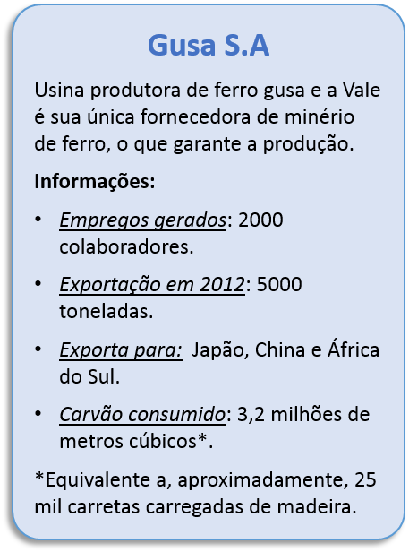
Cartas
Carta de Contexto
As Cartas de Contexto apresentarão uma definição da empresa em que o jogador será envolvido naquele momento.
Ao todo haverá 3 Cartas de Contexto no jogo. Cada carta terá uma cor, relacionada a região do tabuleiro em que aquele contexto será trabalhado.
Todas as Cartas de Contexto serão guardadas no Dossiê para que o jogador possa consultá-las em outro momento.

Slide 42
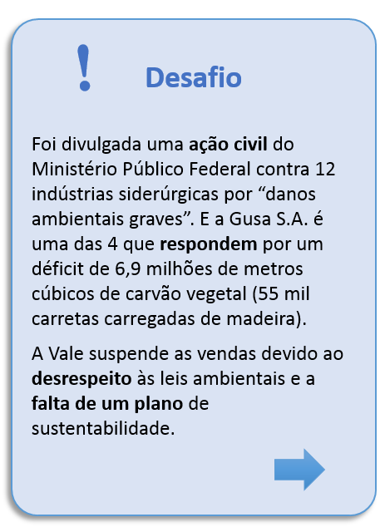
Cartas
Carta de Desafio
As Cartas de Desafio serão representadas por um ícone de exclamação, similar a Casa de Desafio presente no tabuleiro. A sua cor deverá variar conforme o contexto a que pertencem.
Ao todo haverá 9 Cartas de Desafio, sendo 3 para cada Contexto (empresa) trabalhado.
Elas apresentarão situações que colocaram em risco a reputação da empresa apresentada no contexto.
Diante desse desafio, o jogador deverá escolher a melhor solução. Haverá três opções de resposta: 1 correta, 1 mediana e 1 incorreta.
(continua...)

Slide 43
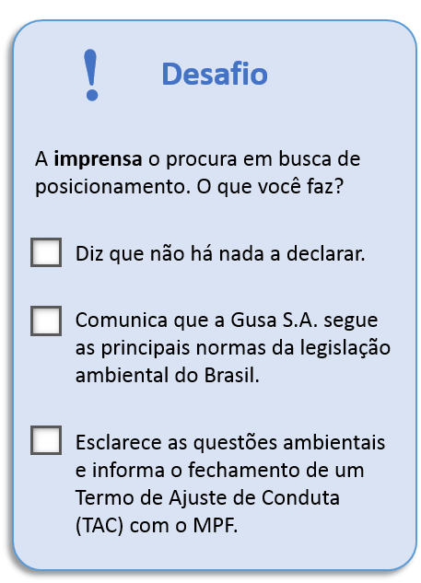
Cartas
Carta de Desafio
Ao escolher uma opção, o jogador verá um feedback visual indicando qual seria a melhor resposta e o impacto da sua decisão nos indicadores de Reputação, Mídia e Público.
Em seguida, ocorrerá:
Correta - o jogador poderá jogar o dado novamente;
Mediana - o jogador poderá avançar 2 casas;
Incorreta - o peão adversário avança 2 casas.
Em seguida, uma Carta Dica sobre o tema abordado abrirá automaticamente.

Slide 44
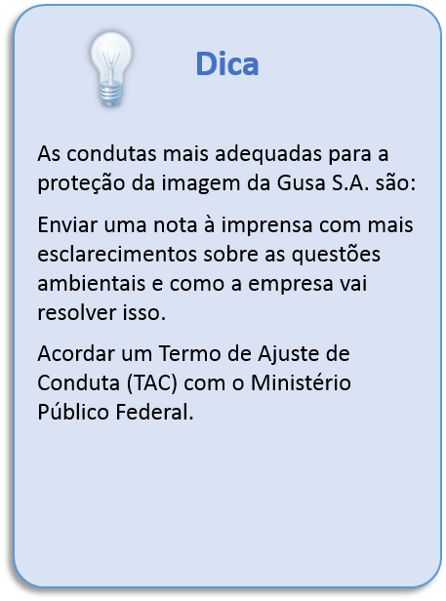
Cartas
Carta de Dica
As Cartas de Dica serão representadas por um ícone de lâmpada, similar a Casa de Dica presente no tabuleiro. A sua cor também deverá variar conforme o contexto a que pertencem.
Ao todo haverá: 6 Cartas de Dica, sendo 2 para cada Contexto (empresa) trabalhado; mais 9 Cartas, sendo 1 para cada Desafio.
Elas conterão informações sobre como lidar com os riscos apresentados no contexto atual.
Todas as Dicas serão guardadas em Dicas para que o jogador possa consultá-las em outro momento.

Slide 45
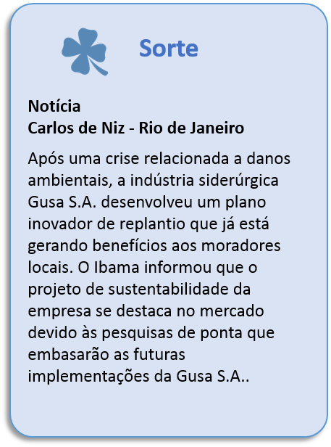
Cartas
Carta de Sorte
As Cartas de Sorte serão representadas por um ícone de trevo de quatro folhas, similar a Casa de Sorte presente no tabuleiro. A sua cor também deverá variar conforme o contexto a que pertencem.
Ao todo haverá 6 Cartas de Sorte, sendo 2 para cada Contexto (empresa) trabalhado.
Elas apresentarão uma pequena notícia positiva relacionada ao contexto atual.
Todas as Cartas de Sorte serão guardadas no Dossiê (ver tópico V. Tela Principal) para que o jogador possa consultá-las em outro momento.

Slide 46
Final do Jogo

Slide 47
Final do Jogo
Vitória

Slide 48
Fim do Jogo
Vitória
Ao chegar ao fim do tabuleiro sem que o “Fator de Risco” tenha alcançado o seu peão, o jogador vence o jogo.
Nesse momento, ocorrerá uma animação de vitória.
Em seguida, surgirá uma mensagem de parabenização, convidando o jogador a conhecer o seu Perfil de Formador de Opinião.

Slide 49
Final do Jogo
Game Over

Slide 50
Fim do Jogo
Game Over
Caso o “Fator de Risco” alcance o peão do jogador, o jogo acaba e o jogador poderá jogar novamente.
Nesse momento, ocorrerá uma animação de derrota com o peão do jogador caindo.
Em seguida, surgirá uma mensagem informando que o jogador poderá jogar novamente e instruindo-o a rever as decisões tomadas anteriormente.

Slide 51
Final do Jogo
Perfil de Formador de Opinião

Slide 52
Fim do Jogo
Perfil de Formador de Opinião
Haverá 3 perfis diferentes de Formador de Opinião. Esses perfis serão baseados no nível de acerto do jogo, podendo variar entre: ótimo, bom e regular.
De acordo com a pontuação obtida no indicador de Reputação, o jogador será categorizado em um dos perfis.

Slide 53
Final do Jogo
Arquivos para Impressão

Slide 54
Fim do Jogo
Arquivos para Impressão
Ao final do jogo, o jogador poderá imprimir o seu Perfil de Formador de Opinião e todas as Dicas disponibilizadas no jogo para que possa consultá-las em outro momento.

Slide 55
Final do Jogo
Nota do Jogador

Slide 56
Fim do Jogo
Nota do Jogador
A pontuação obtida no indicador de Reputação também será convertida em uma nota de 0 a 100 que será enviada para o LMS da empresa.

